Slide 1
文档
可行性分析报告
对现有系统的分析
类似的系统一般有两种形式，一种是如CSDN的论坛形式，另一种是如MOOC的课程、专业形式。
论坛形式的优点是用户参加讨论的积极性会非常高，板块的内容也非常的丰富吸引人；很容易根据用户的兴趣爱好进行推荐；用户在平时遇到的疑难问题在这里能很方便的找到解决方法，或者和其它用户探讨；在论坛中几乎每个人都是平等的，虽然也有新人和大牛的区分，但在探讨时的身份都是用户，不用刻意的使用敬语，使得用户开放式言论。
缺点是内容虽然丰富但是杂乱，即使有专门的专题分类，依然解决不了这个问题；不乏权威性的帖子和回复，但很多帖子并不可靠，还有不少的水帖，对于想解决问题的用户是个不小的缺点；板块之间的内容分配和排版难度较大会考验管理人员。

Slide 2
文档
可行性分析报告
对现有系统的分析
如mooc形式的优点是界面清晰明确，以课程专业分类，方便用户查找想要的内容；并有权威讲师进行课程讲解，对想从头开始的人学习知识非常有帮助；在不同模块之间也能做到各种用户的统一，很少会有不同需求的用户进来发表无关内容的帖子；管理方便快捷。
缺点相对论坛形式会显得死板不灵活，很难进行变动更改，做出形式上的创新突出；权威性高但是相对减少了用户讨论的积极性，很容易产生依赖性和对权威的盲目信任；不同领域之间的知识交流互动能力弱，很大程度上只能针对一个知识领域进行交流，妨碍了知识的流动性，在探讨时也会感到一定的压抑性，很难有像论坛中的氛围；虽然能很方便的找到问题相关的领域，但是无法迅速的解决问题，必须通过一定的学习过程解决。

Slide 3

文档
可行性分析报告
如下是MOOC和CSDN首页界面，很明显的能看到界面优缺点：

Slide 4
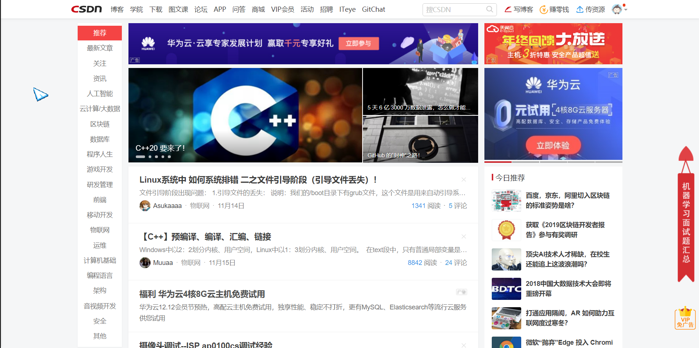
文档
可行性分析报告
如下是MOOC和CSDN首页界面，很明显的能看到界面优缺点：

Slide 5
文档
可行性分析报告
 | 语言、工具 | 优势 | 劣势
后台开发 | python、django | python简单易学、运行速度快且开源库非常之多，可移植性、可扩展性也非常的良好，小组中存在已经学过或熟悉python的成员，若使用python开发则较容易上手； django为python的Web框架，主要目的是简单、快速的开发数据库驱动的网站，有许多功能强大的第三方插件，它拥有很强的扩展性 | python的一些库的安装非常的繁琐，且python和开源库在各个版本都有很多的兼容性问题，库的频繁更新也可能导致项目在开发过程中遇到麻烦； django虽然有很多第三方库，但很难使用，可参考的相关资料也较少，上手有一定的难度。
 | PHP | PHP免费快捷、跨平台性强，效率高，图像处理能力强，可以和HTML5嵌套使用； | PHP函数命名不规范，对多线程支持不友好，可能会产生一定的问题，影响开发进度，并且后期维护较困难，会影响到用户的使用体验。

Slide 6
文档
可行性分析报告
 | 语言、工具 | 优势 | 劣势
数据库 | MYSQL | 体积小、速度快、总体成本低；支持多种操作系统；是开源数据库，提供的接口支持多种语言连接操作；作为上学期数据库课程所主要用的软件，我们对它有一定的认知和熟练度 | 功能方面相对于SQL Server较少；针对于高级配置等，没有SQL Server界面化操作简便；涉及开源，因此不会提供保障
 | SQL Server | 稳定性较好，适用于企业级海量数据存储查询 | SQL Server的简单查询速度不如MySQL；收费且正版价格非常高

Slide 7
文档
可行性分析报告
 | 语言、工具 | 优势 | 劣势
服务器 | 阿里云 | 国内主流的云服务器，中文；自带连接服务器功能，不用再下载第三方工具辅助连接，操作起来相对简单，方便开发；有专门面向学生的服务器，相对来说性价比很高；有小组成员购买和使用过阿里云服务器，能够对其他成员给予一定的帮助 | 第三方支持少；自带的连接密码可被存于浏览器中，容易泄漏；
 | 亚马逊AWS | 开放存储这些服务的性能比阿里云好，在全世界各地使用访问都很快；技术成熟 | 入门门槛太高，操作难度大，价格高；须使用第三方工具连接服务器

Slide 8
文档
可行性分析报告
最终选择的方案
原因：
1. 虽然python在库方面存在一定的问题，可能会造成项目开发的延迟，但总的来说python是个很强大的语言，目前也是非常流行的语言之一，它的发展空间非常大；项目系统的开发可能会涉及很多多线程的支持，这对于PHP来说并不友好。
2. MYSQL免费，SQL Server的价格无法承受。
3. 阿里云服务器操作简单，安全，适合小组实际情况。
4. 客户指定产品须网站，IOS端，安卓端。
后台开发：python、django
前端开发：HTML5 、CSS 、JavaScript
数据库：MYSQL
服务器：阿里云服务器
开发平台：网站，IOS端，安卓端

Slide 9
文档
可行性分析报告
对所建议系统的说明
网站共分为五个系统以及数据库
系统：账号系统、资源系统、作业系统、答疑系统、讨论版
账号系统：主要作用是用户对自己的帐号进行管理和设置；
资源系统：提供用户一定的资源存储和网站上已有资源的下载、共享，提供一定的友情链接。
作业系统：提供教师布置作业以及学生上传提交作业的平台，同时提供追踪功能和反馈、成绩查询、显示等。
答疑系统：提供学生一种解决疑难的通道，方便学生解决课上未解决的问题或作业中遇到的难题，以及在自学或生活中发现的一些课程相关问题，并且教师能将优秀的问答发布到讨论版中，供其他用户借鉴。
讨论版：垂直型的类似于论坛形式的社区，提供所有用户自由讨论、交流知识的空间。

Slide 10
文档
可行性分析报告
改进之处
将MOOC形式和CSDN的论坛形式进行选择融合，各取其长，并结合其它类似系统的优点；
在主页采取类似贴吧话题的热门话题，方便用户获得最新的知识和存在感，增加参与和使用积极性；
提供不同课程的课堂知识总结和回放的资源板块，方便学生复习；
提供专门的答疑系统，教师和权威人士可在该板块申请获取讲解空间，在这个系统中既可以讲解自己想讲解的一些知识，类似于mooc的名师专栏，又能回答用户在空间中提出的与知识点相关的问题，既方便用户获得可靠的解决方法，又提升了教师和权威人士的名气，教师也可以将优秀的问答发布到相应的讨论版中，供其他学生学习；
讨论版形式类似于论坛，可提供自由的讨论空间，可发表知识形式的经验帖也可以发表问题形式的帖子，问题形式的帖子可以被答疑版中申请了权限的用户获取到，方便他们回答问题；
作业系统增强了教师和学生互动性，如可以提供作业追踪以及反馈功能，对于优秀作业的共享功能；
让所有系统进行连通，将软件工程系列课程之间的界线模糊化。对不必要的功能进行简化，主要功能进行突出和细化，使界面变得简洁明了，提供高质量的用户体验感，方便用户交流，并方便系统的开发和维护。

Slide 11
文档
可行性分析报告
技术论证
1.开发者的技术实力
开发人员技术上存在不足，但可以通过自寻上网查找学习、咨询身边的技术人员，通过组织成员间的技术共享互相学习。
第一次开发网站，开发人员没有实际经验，可以翻阅网站开发流程教程，理解并运用到项目的开发中。
技术人员对开发工具的熟练度不高，在开发时可寻找教程视频学习熟悉开发工具。
2.风险分析
在开发过程中某一环节可能发生停滞。开发人员可以提前掌握相关的知识
指定相关的风险分析和处理应对措施，就能防止因风险而造成的项目进度延误。

Slide 12
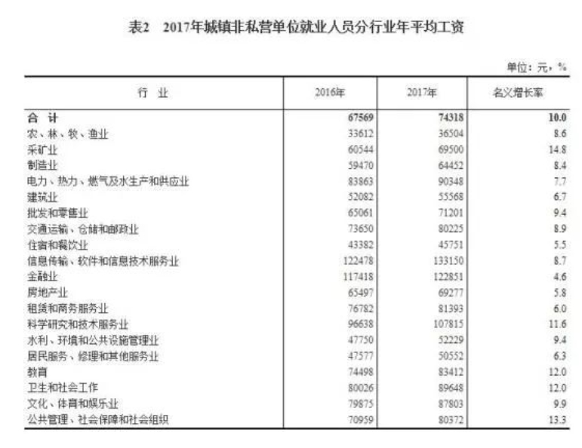
文档
可行性分析报告
经济分析
以总体平均看(以一年20D/M*12M=240D，一天工作8小时为准)：
人均工资/小时 = 74318/240/8=38.7元/小时）
按IT行业1.5的权重
人均工资/小时 = 1.5*74318/240/8=58.05（元/小时）
但就从IT行业年收入看(以一年20D/M*12M=240D，一天工作8小时为准，实际可能大于8小时)：
人均工资/小时 = 133150/240/8=69.34（元/小时）
本项目中，正常情况下（不包括加班）按每人每天1小时的工作量，一周中星期日休息计算。
【1】

Slide 13
文档
开发阶段 | 经费（元）
项目启动 | 8320.8
项目计划 | 8320.8
需求获取 | 2080.2
需求分析 | 2080.2
需求规格说明 | 2080.2
需求管理 | 4160.4
项目控制 | 2080.2
项目收尾 | 5200.5
 | 总计：34323.3
另外小组团队建设平均每4周1次，每次200元，则吃饭成本200*16/4=800元。
总成本：34323.3+800=35123.3元
Notes:
版权声明：300套精品模板商业授权，请联系【锐旗设计】:https://9ppt.taobao.com，专业PPT老师为你解决所有PPT问题！

Slide 14
文档
可行性分析报告
法律可行性
本项目所开发的是教学类辅助网站，主要用于支持浙江大学城市学院软件工程系列课程的教学；亦可共享租借给其他所需的客户使用。从法律角度上符合规范。
本项目属于自主研发，技术、资源上不存在侵犯、妨碍和责任问题。小组成员所使用的开发软件均为正版授权软件，无个人的侵权、妨碍和责任问题。
网站涉及的所有可能付费项目均为用户自愿购买项目，不会有任何强制以及捆绑消费。
网站会通过合法渠道进行发布。

Slide 15
文档
可行性分析报告
组织和人力资源可行性
本项目经费充足，人力资源成本可控，因此人员资源上不存在大问题。
项目的工作已经详细分解并合理分配于每个人，并会适时的调整。
组织成员中人员变动的可能性不大，编制管理相对简单、容易，不会发生大变化。
项目开发不用考虑增加额外的人员。
小组成员项目开发的执行率有待提高，但培训难度较低，可以针对性提供解决方案。

